Slide 1
第3期 PPPコミュニティ総会
2023年11月23日（木）

Slide 2
本日の議題
・報告事項
（１）第3期活動報告 ‥ P.1
（２）第3期収支報告 ‥ P.2
・決議事項
（１）第1号議案 会則改定 ‥ P.3
（２）第2号議案 第4期重点施策と実行計画 ‥ P.4
（３）第3号議案 第4期収支予算書 ‥ P.5
（４）第4号議案 その他

Slide 3
(1)第3期活動報告
（2022年9月1日～2023年8月31日）
2022年9月9日(金)～9月10日(土)第37回日本乾癬学会学術大会／会場：かごしま県民交流センター／
9月10日(土) 日本乾癬学会学のサテライトセミナー 第3回Webセミナー
講演 照井 正先生 日本大学総合科学研究所 教授「ヒフの構造と機能」から考える「PPPのヒフ症状」
講演 天川淑宏先生 東京医科大学八王子医療センター 理学療法士
「動きたくなるココロと動けるカラダ～ストレッチングを正しく知ってif-thenルール
体験談 PPPコミュティ会員 ２名が参加
2022年9月23日(日)強直性脊椎炎・掌蹠膿疱症骨関節炎 市民公開講座に出演
第1部講演 川合聡史先生 聖路加国際病院「強直性脊椎炎の最新治療」
辻 成佳先生日本生命病院「掌蹠膿疱症骨関節炎の最新情報」
第2部座談会 医師代表 強直性脊椎炎 冨田哲也先生（森ノ宮医療大学）、川合聡史先生（聖路加国際病院）
日本AS友の会より2名 Zoom参加
医師代表 掌蹠膿疱症骨関節炎 大久保ゆかり先生（東京医科大学医学部）、小林里実先生（聖母病院皮膚科）
掌蹠膿疱症骨関節炎 患者代表２名参加
2022年10月1日 機関紙Vol.2 発行
2022年11月６日(日) 第２期PPPコミュニティ総会
講演 PPPコミュニティ運動療法実践セミナー
「動きたくなるココロと動けるカラダ」～運動は正しく知ってif-thenルール～
進行 天川 淑宏先生 東京医科大学八王子医療センター・リ・コンディショニングケアサポートチーム
2022年11月 大阪支部 創設
2022年12月11日（日）第７回PPPコミュニティ懇談会（会員限定ZOOＭ開催）
講演 河野 通良先生 東京歯科大学総合病院皮膚科准教授「掌蹠膿疱症患者の口内フローラについて」
2023年1月22日（日）PPPコミュニティカフェ （会員限定）
2023年3月12日（日）第８回PPPコミュニティ懇談会（会員限定ZOOM開催）
講演１.押村 進先生 おしむら歯科・こども矯正歯科クリニック 元藤田保健衛生大学皮膚科客員教授
「掌蹠膿疱症において、知っていただきたい歯科治療のこと」
講演２.天川 淑宏先生 東京医科大学八王子医療センター 理学療法士 健康運動指導士
「アンケートの結果からPPP患者のための運動療法を考える」
2023年5月 サイト内 会員限定・最新情報コーナーを追加
会員さまがいち早く患者会の懇談会などの情報を知ることができるように新たに
サイト内に会員限定・最新情報のコーナーを作りました。
2023年5月20日（土）PPPコミュニティカフェ（会員限定）
2023年6月17，18日 第39回日本臨床皮膚科学会学術大会（会場/ロイトン札幌）
PPPコミュニティを患者会のひとつとしてブース展示しました。
スタッフ３名が現地で他患者会と交流、情報交換をしました。
2023年6月25日（日）第9回PPPコミュニティ懇談会（会員限定ZOOM開催）
講演１．岸本 暢将先生 杏林大学医学部 腎臓リウマチ膠原病内科准教授、GRAPPA/ASAS会員
「非薬物療法の重要性」～運動療法・食事療法も含めて～
講演２．天川 淑宏先生 東京医科大学八王子医療センター 理学療法士 健康運動指導士
「掌蹠膿疱症骨関節炎のための リ・コンディショニング セミナー 」
2023年8月25日(金)～8月26日(土)第38回日本乾癬学会学術大会／会場：グランドニッコー東京 台場／
広報活動としてPPPコミュニティを患者会としてブース展示を行いました。
8月26日(土) 日本乾癬学会学のサテライトセミナー 第4回Webセミナー
講演 佐野 栄紀先生 高知大学医学部皮膚科学教室 主任教授、「掌蹠膿疱症 最新の話」
体験談 PPPコミュティ会員 ２名が参加
※掌蹠膿疱症・掌蹠膿疱症骨関節炎の正しい病状の提供を目的に以下の外部団体に協力しました。
オズマピーアール/PPP掌蹠膿疱症患者会の活動と今後の活動展開についてのインタビューを受けました。
※PPPコミュニティカフェは、「医師不参加で会員同士で自由におしゃべり」が主旨の会(双方向の会)
懇談会では質問などしにくく、ラフなカフェで語って頂き、疑問に対しては先生に伺い、次回懇談会、
メール等で回答しています。
１

Slide 4
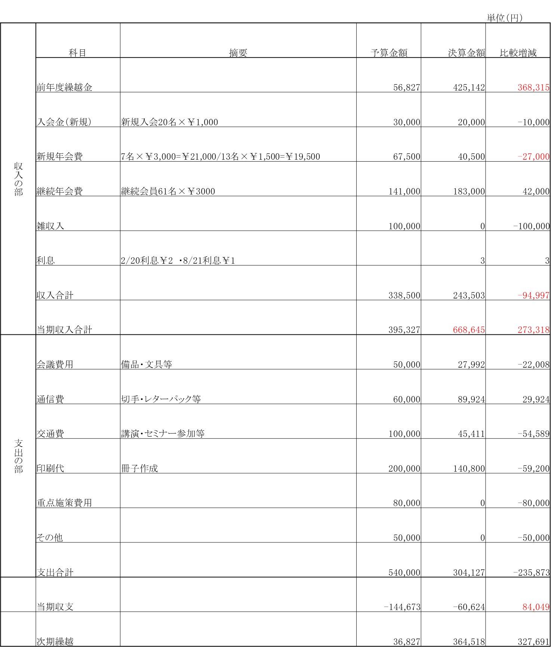
（２）第3期収支報告
赤字は皆さまへお送りした後、計算ミスが分かり修正した金額です。
訂正してお詫び申し上げます。
10月15日、通帳、領収書など関係書類を確認した結果、適正に処理されていましたので、
ここにご報告いたします。
監事 夏井 博史
２

Slide 5
第１号議案
本会会則について下記の改定を提案いたし承認されました。
【提案理由】会則内容について、これまでの運用に基づき記載内容の見直しを実施いたしました。
これに伴って改定内容の通り会則を改定することを提案いたしました。
現行会則 |  |  |  |  |  |  |  | 改訂
(名称） |  |  |  |  |  |  |  | (名称）
第１条 |  |  |  |  |  |  |  | 第１条
本会は、「PPP コミュニティ」と称する。 |  |  |  |  |  |  |  | 本会は、「掌蹠膿疱症患者会 PPPコミュニティ」と称する。
（会計） |  |  |  |  |  |  |  | （会計）
第13条 |  |  |  |  |  |  |  | 第13条
(1)本会の活動および会計年度は9月1日から翌年の8月31日までとする。 |  |  |  |  |  |  |  | (1)本会の活動および会計年度は9月1日から翌年の8月31日までとする。
(2)本会の収入は、会費・賛助会費・寄付金・助成金・広告料および雑収入とする。 |  |  |  |  |  |  |  | (2)本会の収入は、会費・賛助会費・寄付金・助成金・広告料および雑収入とする。
(3)会費は、患者会運営のための経費としてのみ使用する。 |  |  |  |  |  |  |  | (3)外部講演会等で本会より依頼を受け体験談講話やディスカッション等に
 |  |  |  |  |  |  |  | 患者会会員が参加した際に受領する講演料等は本会の収入とする。
 |  |  |  |  |  |  |  | (4)会費は、患者会運営のための経費としてのみ使用する。
（付則） |  |  |  |  |  |  |  | （付則）
第１条 |  |  |  |  |  |  |  | 第１条
本会則は2020年９月1日より施行する。 |  |  |  |  |  |  |  | 本会則は2020年９月1日より施行する。
本会則は2021年11月20日より改定施行する。 |  |  |  |  |  |  |  | 本会則は2021年11月20日より改定施行する。
第２条 |  |  |  |  |  |  |  | 本会則は2022年11月6日より改定施行する。
本会則の改訂は、役員会にて審議を行い、総会の承認をもって行う。 |  |  |  |  |  |  |  | 本会則は2023年11月23日より改定施行する。
 |  |  |  |  |  |  |  | 第２条
 |  |  |  |  |  |  |  | 本会則の改訂は、役員会にて審議を行い、総会の承認をもって行う。
3

Slide 6
（２）第4期重点施策と実行計画
第2号議案
第4期は以下の４項目において実行すべく行動して参ります。
＜継続＞１．患者さんの居住地における診断・治療のスムーズ化
前期も 皮膚科、歯科、リウマチ科や整形外科などの専門医が見つからずに困っている患者さんへ連携医の先生から先生をご紹介して頂き治療をする事ができました。PPP、PAOについて知識のある各地域の先生方に協力を募り、全国の患者さんがスムーズに受診できる環境づくりを更に目指します。
①連携医の拡充
・会員限定セミナーでご講演して下さる先生への連携医登録の依頼
・学術学会（年１回）等参加の先生へ依頼
・相談医、連携医からの紹介拡充
・患者会・会員からの依頼
②会員増大活動
・相談医、連携医から患者さんへの告知を依頼
・会員募集の為のチラシを小冊子にし、全国の連携医へ配布する
・インターネットサイト、Facebook等SNSの最大限活用
・全国支部設立に向けた準備
＜継続＞２．多職種連携のための他科への啓発活動
引き続き患者さんの体験を発信する機会を増やし、現状の治療における課題を理解して頂くとともに連携治療の重要さを伝えていきます。
①歯科医への協力体制の拡充
・患者会の立場から医科歯科連携への協力
・患者さんから聞き取り調査を実施し、歯科医へ伝える事で現状を理解して頂く ②整形外科、リウマチ科等との連携強化
・患者さんの痛みや苦痛を伝え、少しでも軽減できる体つくりをする
＜新規＞③学術大会への積極的患者会ブースへの参加
・患者会の存在を知らしめると共に他患者会と交流する事により、活動範囲を広げていく
（参加する学会については今後検討していく）
＜継続＞３．QOL向上活動
患者さんによって違う症状の現状を把握し、日常生活の過ごし方等を提案していくとともに、発症原 因等を見出す為の調査を継続していきます。
①痛みを軽減する為の 体の仕組みを学ぶ機会を継続する
・筋肉、皮膚構造を理解し有効的な運動、食生活を発信する
②生活習慣に関するアンケートを分析し多角的に検証する
・発症や悪化に影響する要因の探究
＜継続＞４．PAO難病指定に向けた協力活動の強化
昨年から全国の指定された病院で患者さんの現状調査が開始されました（レジストリー研究：責任医師 冨田哲也先生）。これは、難病指定に向けて皮膚科、整形外科が連携し5年かけて患者さんの症状などを追跡調査するものです。難病指定には患者会の存在と協力が必然である事から、PAO患者さんにレジストリー研究の主旨を広くご理解・ご協力頂き、更に難病指定へ向けた活動を支援して行きます。ほかにも複数のレジストリー研究が実施されているため、この研究か否かの質問があった場合は、わかる範囲でお答えして参ります。
4

Slide 7
第3号議案
（３）第4期収支予算書
 |  |  | （自2023年9月1日～至2024年8月31日）
 | 項目 | 予算額 | 摘要
 | 入会金(新規） | 30,000 | 新規30名×￥1000
 | 新規年会費 | 67,500 | 全期15名×￥3000/半期15名×￥1500
 | 継続年会費 | 243,000 | 継続会員81名×￥3000
 | 雑収入 | 100,000 | アドバイザリー会議、インタビューなど
 | 収入合計 | 440,500
支出の部 | 会議費用 | 40,000 | 総会、懇談会など
 | 通信費 | 100,000 | 切手・封筒など
 | 交通費 | 150,000 | 講演会・セミナー出席等
 | 印刷代 | 180,000 | 会報、チラシ
 | 重点施策費用 | 180,000 | 小冊子作成
 | その他 | 30,000 | 什器備品など
 | 支 出 合 計 | 680,000
当 期 収 支 |  | -239,500
前 期 繰 越 |  | 364,518
次 期 繰 越 |  | 125,018
※項目間の流用を認める
5

Slide 8
第４号議案（１）
役員選出において下記内容にて提案いたし決定いたしました。
新役員 榎本 卓朗
退任役員 甲田 哲也
第４号議案（２）
本会会則について、下記の改定を追加提案いたしました。
【提案理由】会則内容について、これまでの運用に基づき記載内容の見直しを再実施いたしました。
これに伴って改定内容の通り会則を改定することを提案いたし承認されました。
現行会則
(役員)
第9条
(1)本会に次の役員を置く。
会長1名
副会長1名
アドバイザー２名
事務局５名
会計1名
監事1名
顧問医1名
顧問看護師1名
(2)会長および副会長、アドバイザーは役員の互選により選出する。
(3)事務局、会計、監事は役員会により役員を選出する。
(4)顧問医および顧問看護師は役員会にて承認する。
(5)役員は、役員による自薦あるいは他薦により会員より候補を選出し、
役員会にて承認後、総会において最終承認する。
(6)役員の任期は2年とする。ただし再選を妨げない。
(7)役員に欠員が生じた場合には速やかに補充を行う。ただし、
その任期は前任者の任期の残余期間とする。
改訂
(役員)
第9条
(1)本会に次の役員を置く。
会長1名
副会長1名
アドバイザー 複数名
事務局 複数名
会計1名
監事1名
顧問医1名
顧問看護師1名
(2)会長および副会長、アドバイザーは役員の互選により選出する。
(3)事務局、会計、監事は役員会により役員を選出する。
(4)顧問医および顧問看護師は役員会にて承認する。
(5)役員は、役員による自薦あるいは他薦により会員より候補を選出し、
役員会にて承認後、総会において最終承認する。
(6)役員の任期は2年とする。ただし再選を妨げない。
(7)役員に欠員が生じた場合には速やかに補充を行う。ただし、
その任期は前任者の任期の残余期間とする。

